Slide 1
АНАЛИЗ МЕТОДОВ ОЦЕНКИ КОРРЕКТНОСТИ МЕДИЦИНСКИХ ИЗОБРАЖЕНИЙ, ПОЛУЧЕННЫХ С ПОМОЩЬЮ ГЕНЕРАТИВНЫХ НЕЙРОННЫХ СЕТЕЙ (GANS)
Студент 3 курса, 3 группы
Зеленковский ВИКТОР Петрович
Научный руковадитель: ковалев В.А.

Slide 2
Цель: исследовать основные архитектуры генеративно-состязательных сетей и метрики оценки качества изображений, получаемых с их помощью,
Задачи:
Изучить принцип генеративно-состязательных сетей.
Сгенерировать изображения на основе имеющегося набора КТ-снимков.
Оценить качество полученных изображений

Slide 3
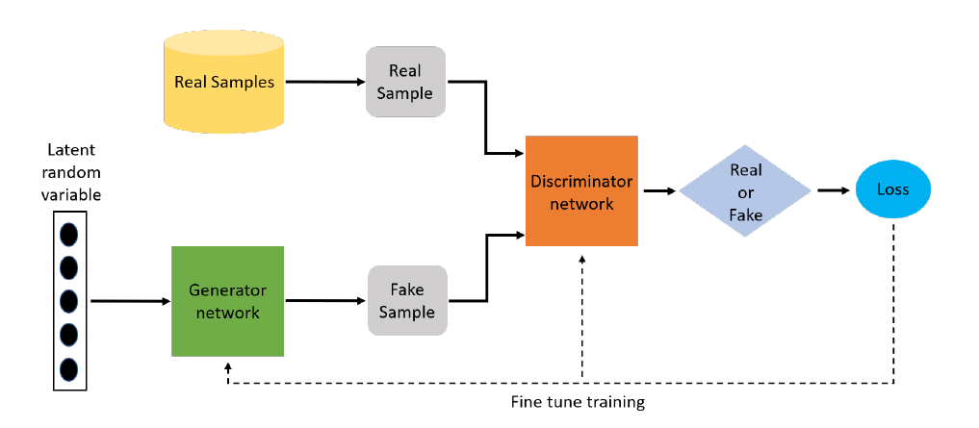
Генеративно-состязательные сети

Slide 4
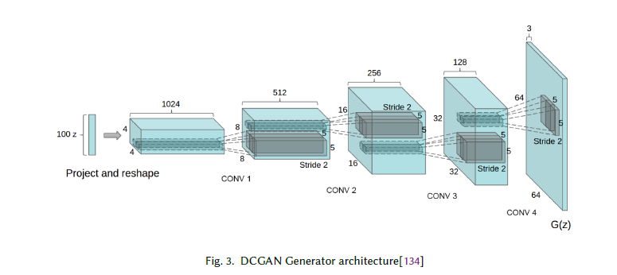
Глубокие свёрточные генеративно-состязательные сети(DCGANs)

Slide 5
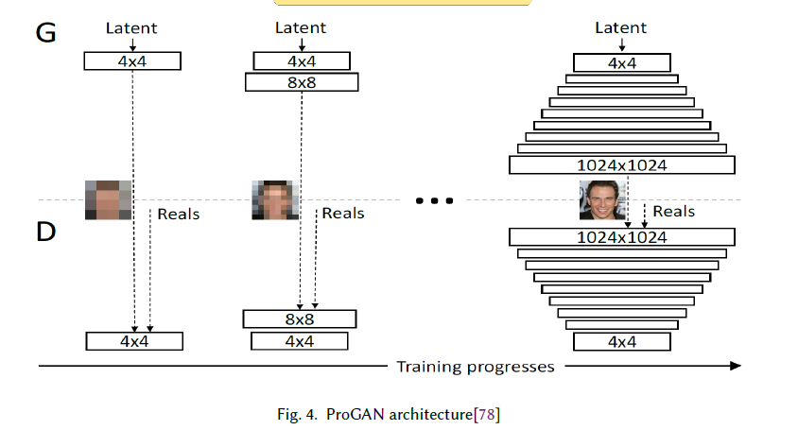
Прогрессивный рост генеративно-состязательные сетей (ProGANs)

Slide 6
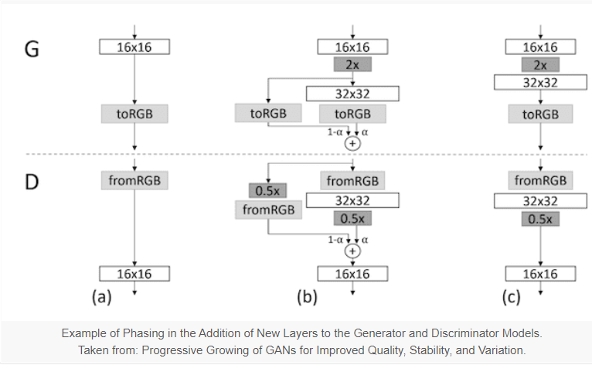
ProGANs

Slide 7
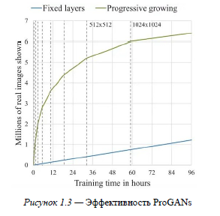
ProGANs

Slide 8
Метрики оценки качества
Основные подходы:
Начальное расстояние Фреше (FID).
Inception score.
Многомасштабный индекс структурного сходства (MS-SSIM).
Использованные для медицинских изображений:
Оценка различимости (бинарный классификатор CNNs).
Структурная оценка (MS-SSIM).

Slide 9
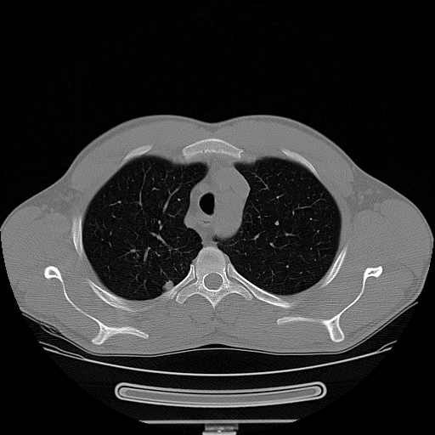
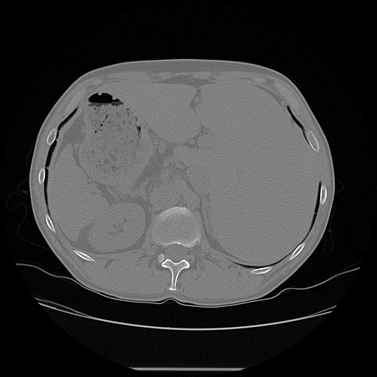
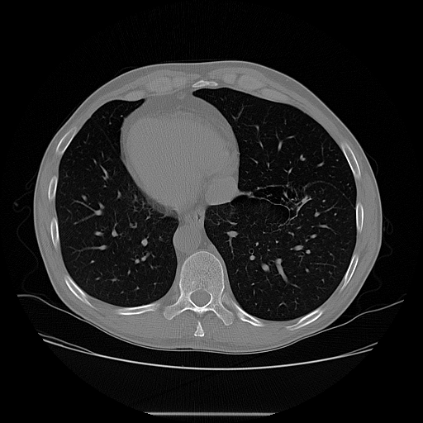
Исходные данные
9000 изображений, разбитых на 3 класса, в котором каждое изображение - КТ-срез лёгких человека (512 x 512)

Slide 10
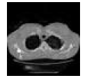
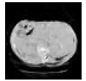
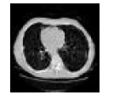
Генерация изображений (DCGAN)

Slide 11
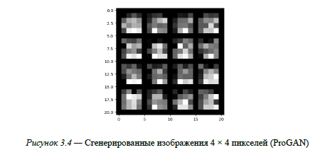
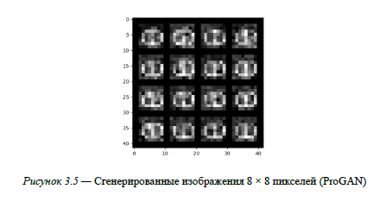
Генерация изображений (ProGAN)

Slide 12
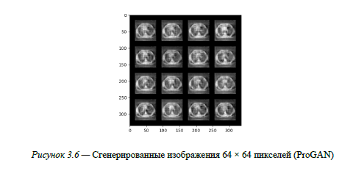
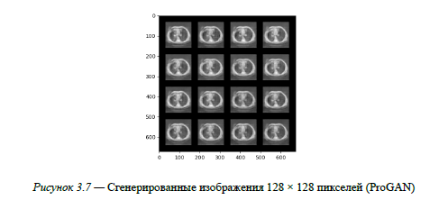
Генерация изображений (ProGAN)

Slide 13
Метрики оценки качества
Использованные метрики:
Начальное расстояние Фреше (FID)
Многомасштабный индекс структурного сходства (MS-SSIM)
Результаты:
DCGAN: FID ≈ 42.3232,MS − SSIM ≈ 0.8323;
ProGAN: FID ≈ 38.3458,MS − SSIM ≈ 0.7823.

Slide 14
Спасибо за внимание!!!

